Slide 1
‘NEXT STOP’ Onbeperkt kunst en cultuur 10 April 2019
Welkom bij ‘Vaart achter Inclusie’

Slide 2
Een veranderkundig perspectief op werken aan diversiteit en inclusie
Joan Tol, Project Manager
Een blik op de inclusie vaart van
Cultuur Oost
Elsbeth Rozenboom, Programma manager/adviseur
Over met lef pionieren en het belang van zelfreflectie
Carlien Lammers, medewerker Inclusie en projectleider STUDIO I

Slide 3
‘Organizations don’t change,
people do’
Veranderen is een proces

Slide 4
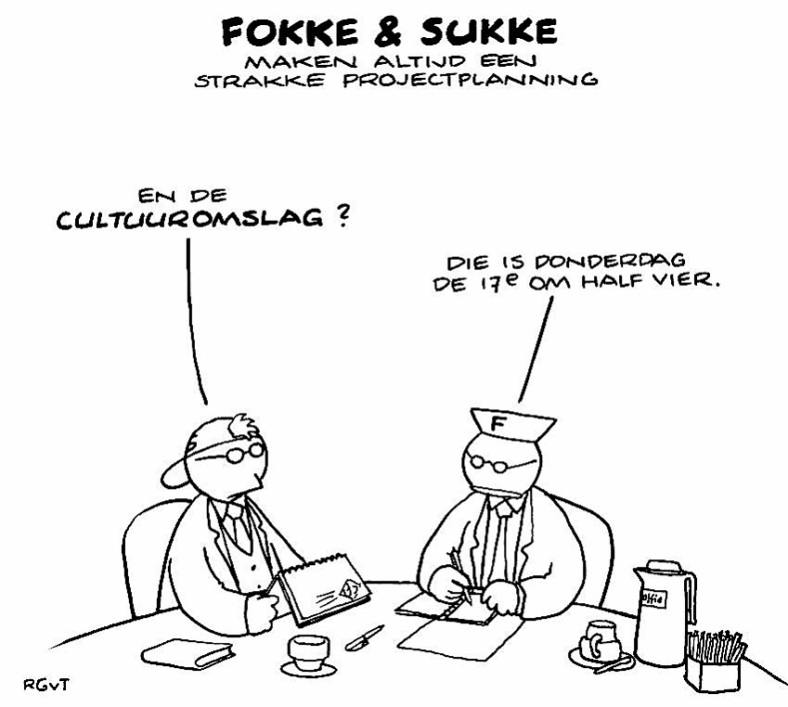
Werken aan diversiteit en inclusie =
Veranderkunde
Mensenwerk
Mindset & gedrag
Bewustwording
Actie

Slide 5
Actieplan Cultuur & Creatief Inclusief (2017-2021)
Doel: creëren van een toekomstbestendige sector die de samenleving
representeert
Culturele Sector
Creatieve Sector
VSCD
VOB
VNPF
Cultuur Connectie
NAPK
NGA
Museum vereniging
BNA
BNO
BNI
Dupho
DGA
DDA
MODINT
VEA
Popcoalitie
Partners: LKCA, OCW, VSB fonds, Rijkscultuurfondsen

Slide 6
Actieplan Cultuur & Creatief Inclusief: wat gaan we doen?
Campagne voeren
We zorgen ervoor dat het belang van inclusie op ieders radar komt
Tools ontsluiten
We bieden een innovatief handelings-perspectief
Van ‘hoe dan’ naar ‘zo dus’
CCD aanpassen
We inventariseren actuele behoeften en passen de code culturele diversiteit daarop aan
Online
Scan
Inclusie
We gebruiken de
uitkomsten van de scan
om de voortgang
te meten
We gaan impact maken!

Slide 7
Project organisatie
Demonstreren actief en zichtbaar sponsorship
Maken de vertaalslag naar de eigen achterban
Tonen inclusief leiderschap en motiveren anderen
Maken impact door het management te betrekken
Sluiten coalities
Communiceren, houden het onderwerp op de agenda
Stuurgroep
Directeuren Museumvereniging, LKCA, VOB, Cultuurconnectie, NAPK, VSCD, Rijkscultuurfondsen, Federatie Creatieve Industrie
Change community
Medewerkers Brancheverenigingen en culturele- en creatieve instellingen
Project Manager
+ support team (web redacteur/communicatie adviseur/informatie specialist)
Dragen de boodschap van het actieplan actief uit
Helpen met de vertaalslag naar de eigen achterban
Werken mee aan deelprojecten van het actieplan
Signaleren (nwe) initiatieven en dragen bij aan verbinding
Stimuleren en motiveren anderen
Communiceren
Verantwoordelijk voor strategisch project- en change management
Betrekt en motiveert de sponsor groep
Betrekt en motiveert de change community
Stuurt support team aan
Adviseert, signaleert, motiveert, inspireert en verbindt
Bewaakt de voortgang, rapporteert en communiceert
Bewaakt budget management

Slide 8
Het is tijd voor actie!
Alignment
Agile
ADKAR

Slide 9
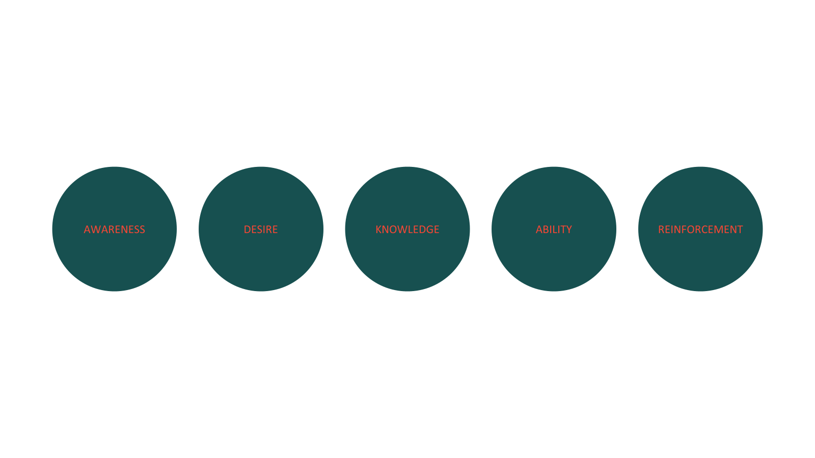
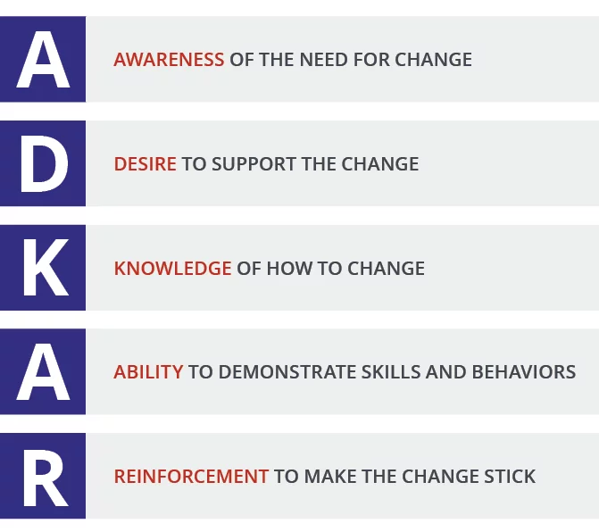
Zo werken wij aan verandering
Volgens het ADKAR model
Bewustwording creëren
over noodzaak
tot veranderen
Campagne
Willen en besluiten
om deel te nemen
aan de verandering
Intrinsieke motivatie
Kennis delen
Tools, training,
handvatten,
good practices
Beschikken over nieuwe
vaardigheden en
competenties
voor de nieuwe situatie
Maatregelen inzetten om
de verandering te borgen
Systemen en processen

Slide 10
‘Awareness is the biggest agent for change’
Eckhart Tolle

Slide 11
Vragen?
www.cultuurencreatiefinclusief.nl
jtol@cultuurencreatiefinclusief.nl

